Slide 1

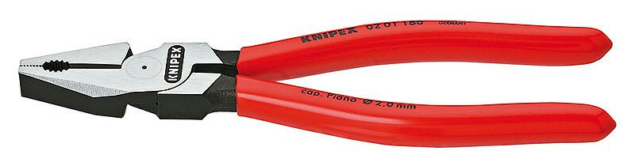
Bài 20:
DỤNG CỤ CƠ KHÍ

Slide 2

I/ Dụng cụ đo và kiểm tra:
1. Thước đo chiều dài
Thước lá
*Mô tả hình dáng?
*Vật liệu chế tạo?
* Công dụng?

Slide 3
- Thước lá:
+ Thước lá thường có chiều dài 1000 mm.
+ Được chế tạo bằng thép hợp kim.
+ Dùng để đo độ dài của chi tiết hoặc xác định kích thước của sản phẩm.

Slide 4
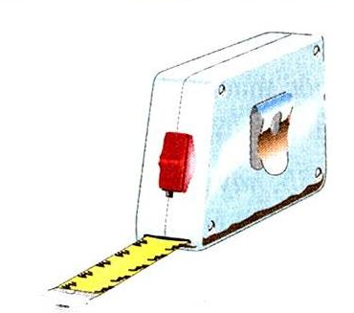
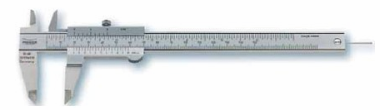
Thước lá
Thước cuộn
Thước cặp

Slide 5
- Thước cuộn.
- Ngoài ra, người ta còn dùng thước cặp, compa đo trong, compa đo ngoài.

Slide 6
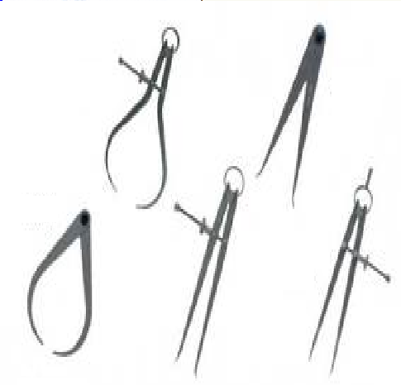
Compa đo trong và ngoài.

Slide 7
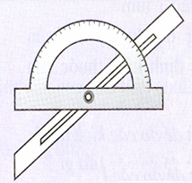
2. Thước đo góc
Có những loại thước đo góc nào?
Công dụng của thước đo góc?
Êke
Thước đo góc
vạn năng
Ke vuông

Slide 8
- Thường dùng là êke, ke vuông, thước đo góc vạn năng.
- Dùng để đo và kiểm tra giá trị các góc.

Slide 9
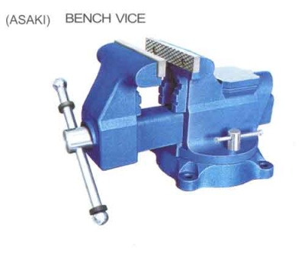
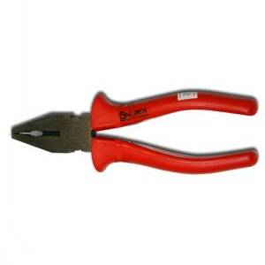
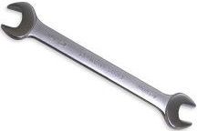

II/ Dụng cụ tháo lắp và kẹp chặt:
a
d
b
e
c
a. Mỏ lết; b. Cờ lê; c. Tua vít; d. Êtô; e. Kìm

Slide 10
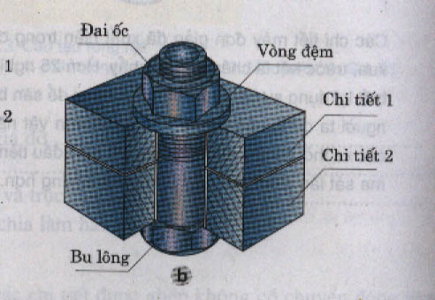
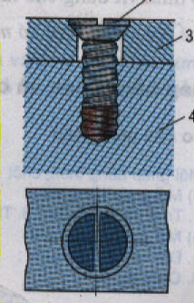
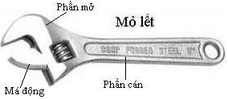


Em hãy lựa chọn các dụng cụ tháo lắp các chi tiết sau:
B
A

Slide 11
II/ Dụng cụ tháo lắp và kẹp chặt:
Dụng cụ tháo-lắp

Slide 12
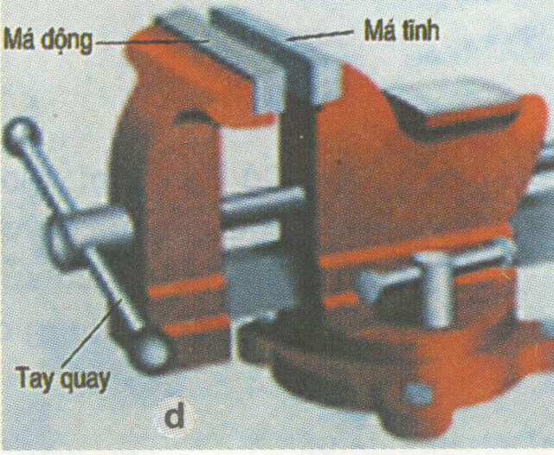

II/ Dụng cụ tháo lắp và kẹp chặt:
Dụng cụ kẹp chặt

Slide 13
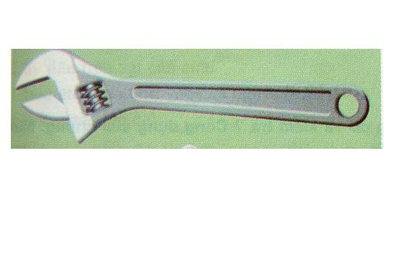
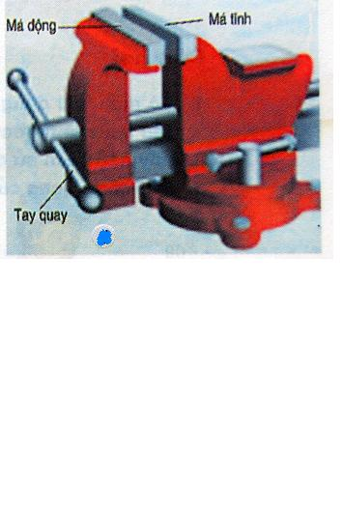
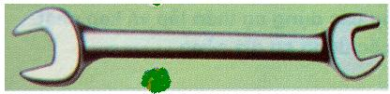
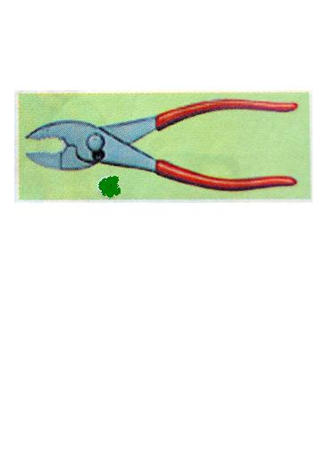
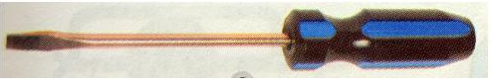
BÀI 20: DỤNG CỤ CƠ KHÍ
Dụng cụ tháo, lắp
Dụng cụ kẹp chặt
a
d
b
c
Bảng 1
Hình 20.4
e
Nhóm dụng cụ | Tên gọi | Công dụng
Mỏ lết
Dùng để tháo lắp các bulông, đai ốc..
Dụng cụ tháo, lắp
Cờlê
Dùng để tháo lắp các bulông, đai ốc..
TUa vít
Dùng để vặn các vít có đầu xẻ rãnh.
Êtô
Dùng để kẹp chặt vật khi gia công.
Dụng cụ kẹp chặt
Kìm
Dùng để kẹp chặt vật bằng tay.

Slide 14
- Tháo, lắp:
Mỏ lết, cờ lê,
tua vít
- Kẹp chặt:
Êtô, kìm

Slide 15
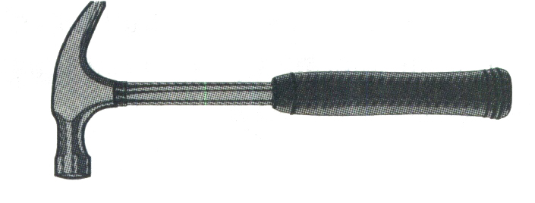
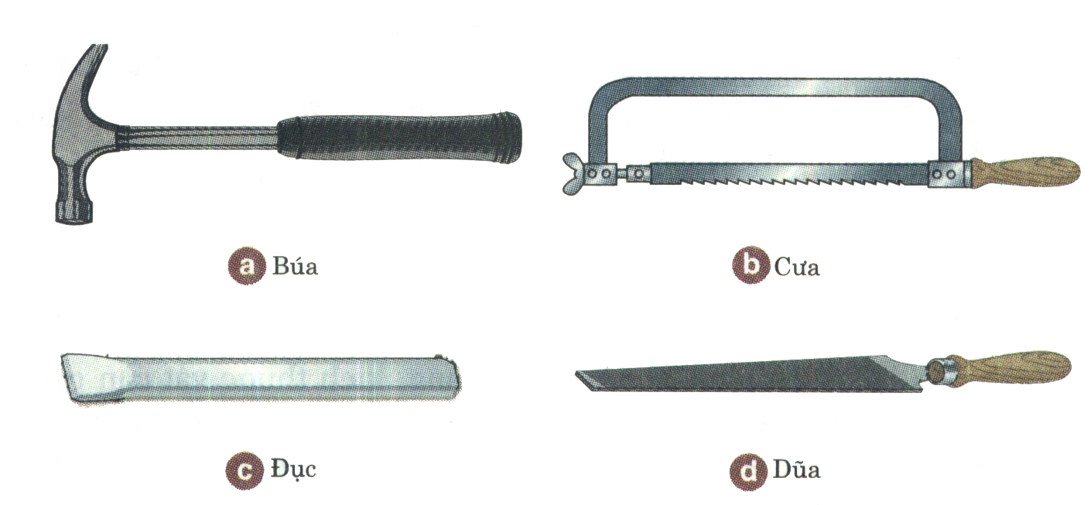
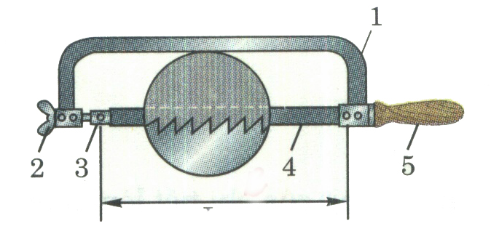
III/ Dụng cụ gia công:
Kể tên một số loại dụng cụ gia công thường dùng?
a
c
d
b
a. Búa; b. Cưa; c. Đục; d. Dũa

Slide 16
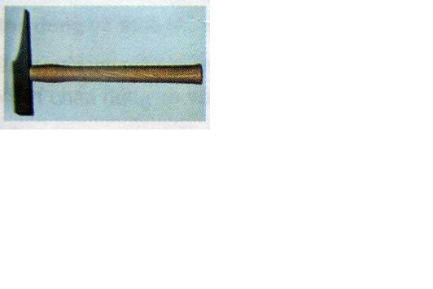
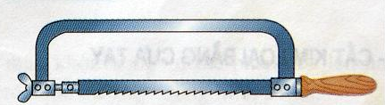
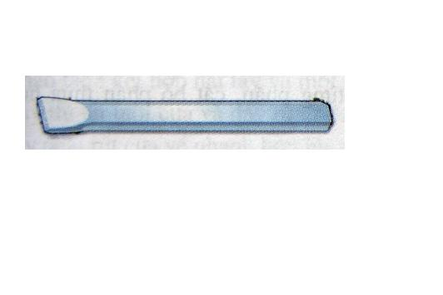
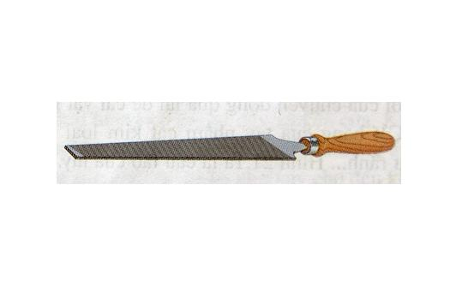
1
2
1
5
4
2
a
3
b
1
2
1
2
Bảng 2
c
Hình 20.5
d
Dụng cụ | Cấu tạo | Công dụng
Búa
Đầu búa và cán búa
Dùng để đập tạo lực
Qua phần các em vừa tìm hiểu bằng sự hiểu biết của mình, hãy thảo luận nhóm để hoàn thành bảng 2 trong phiếu học tập số 2?
Cưa
Khung cưa, vít điều chỉnh, chốt, lưỡi cưa và tay nắm
Dùng để cắt các vật liệu gia công bằng sắt, thép.
Đục
Dùng để chặt các vật liệu gia công làm bằng sắt, thép.
Lưỡi cắt và đầu đục
Dũa
Dùng để tạo độ nhẵn phẳng bề mặt vật hoặc làm tù cạnh sắc.
Lưỡi dũa và tay nắm

Slide 17

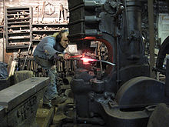


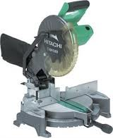

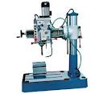

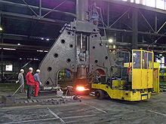


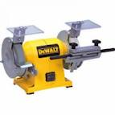
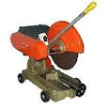
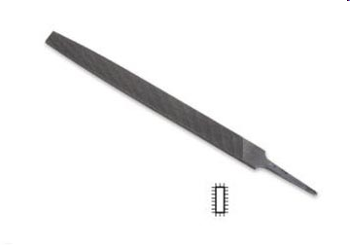
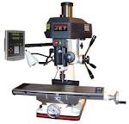

Một số hình ảnh về dụng cụ gia công.
Búa máy
Cưa
Dũa máy
Đục
Búa
Cưa máy
Dũa
Khoan máy

Slide 18
Dụng cụ cơ khí
Dụng cụ đo và kiểm tra
Dụng cụ tháo lắp và kẹp chặt
Dụng cụ gia công
Thước đo chiều dài
Thước đo góc
Dụng cụ tháo lắp
Dụng cụ kẹp chặt
Búa
Cưa
Đục
Dũa
Êke, Ke vuông
Thước đo góc vạn năng
Thước lá
Thước cuộn
Mỏ lết
Cờ lê
Tua vít
Êtô
Kìm

Slide 19

Hướng dẫn về nhà
* Học thuộc bài.
* Tìm hiểu những dụng cụ cơ khí mà gia đình em có
* Xem trước bài 21, 22

